Slide 1
Индивидуальное задание в MS Access 2016
Выполнил: Визир Вадим (18208)

Slide 2
Проектное задание:
База периодических изданий. Приложение для учета работы научных сотрудников.
Хранимые данные:
Издательства
Название
Издания
Название
Идентификатор издательства
Число номеров в год
Номера изданий
Идентификатор номера
Номер издания
Дата печати
Статья
Идентификатор статьи
Автор
Название
Публикация статья
Идентификатор статьи
Идентификатор номера издания

Slide 3
Функциональные требования
Одна и та же статья может печататься в нескольких изданиях;
Издательство может выпускать более одного издания;
Запрограммировать формы ввода новых и редактирования имеющихся данных в таблицах.
Поиск всех изданий по издательству.
Поиск всех изданий, в которых печатается указанный автор.
Подсчет числа статей, написанных авторами за указанный срок.
Поиск автора, написавшего больше всего статей.

Slide 4
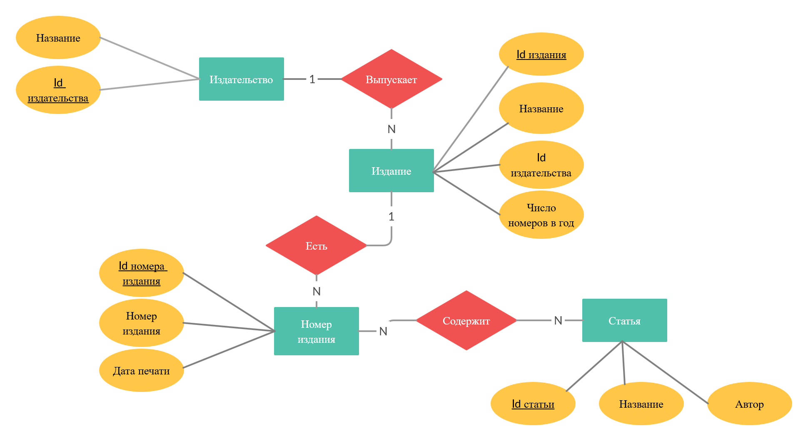
ER-диаграмма

Slide 5
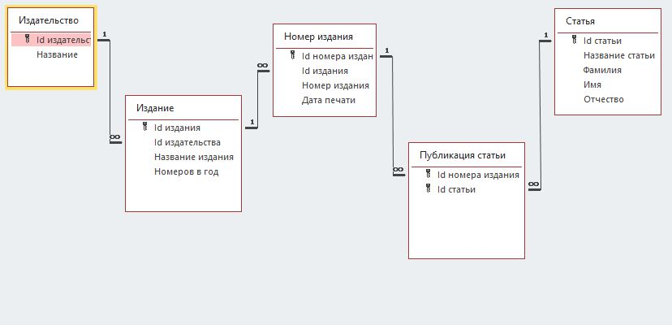
Инфологическая модель

Slide 6
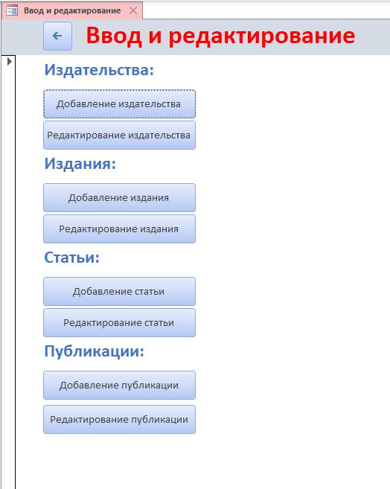
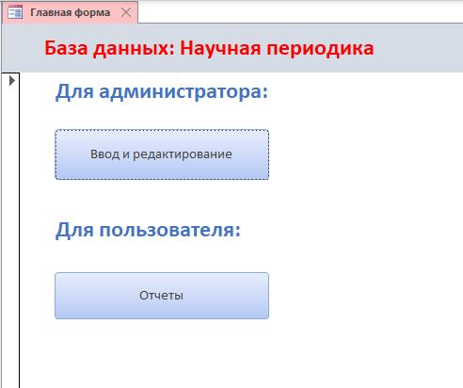
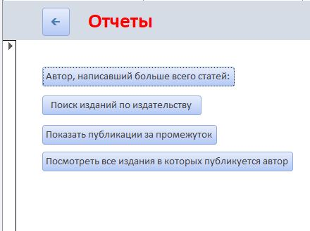
Главная и вспомогательные формы

Slide 7
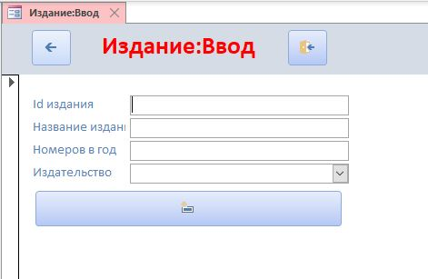
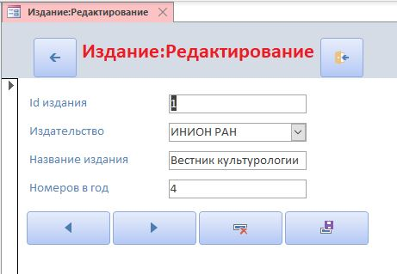
Некоторые формы ввода и редактирования

Slide 8
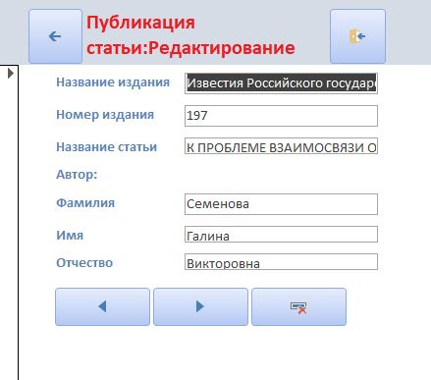
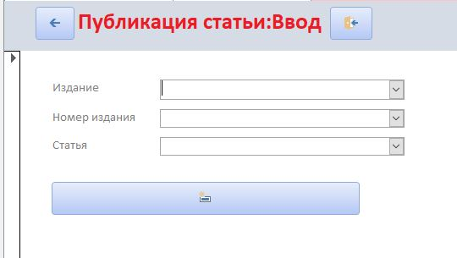
Некоторые формы ввода и редактирования

Slide 9
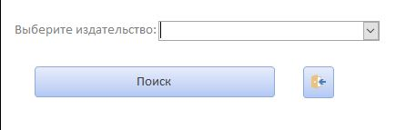
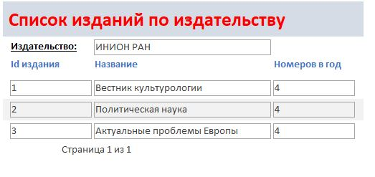
Параметры для отчета и отчет

Slide 10
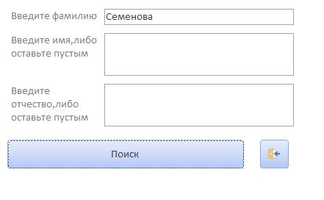
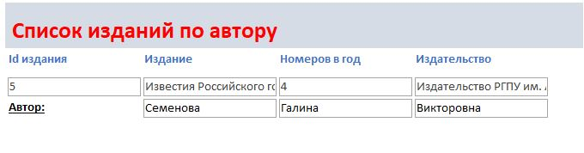
Параметры для отчета и отчет

Slide 11
Итоги
Процесс выполнения задания был разбит на несколько этапов. Сначала определялось, кто и как будет пользоваться приложением. Далее – строилась сематическая модель будущего приложения. Спроектирована инфологическая модель задачи, определены сущности, их атрибуты, идентифицирующие атрибуты и связи между сущностями. Выполнено проектирование схемы базы данных: описание схем таблиц, типов атрибутов, определение ограничений целостности. Созданы формы ввода и редактирования данных, отчеты по запросам. В конце работы было выполнено тестирование приложения, которое позволило удостовериться, что приложение работает корректно и отвечает заявленным в проектном задании требованиям.

